Slide 1



MÍDIA KIT 2025
MÍDIA KIT 2021

Slide 2


AUTOESPORTE É A PARADA OBRIGATÓRIA PARA QUEM QUER COMPRAR OU MANTER UM CARRO NO BRASIL.
Não é só a velocidade que amamos. É o design, a mecânica,
o desempenho, enfim, toda a cultura automobilística. Nós sabemos que um carro não é apenas carcaça e motor, ele conta uma história, reflete um estilo de vida, é refúgio, símbolo de status e objeto de desejo.
Com 60 anos de tradição e focada em jornalismo independente
e crítico, Autoesporte não é voltada apenas ao fã de carros.
Seu objetivo é orientar o leitor em suas decisões de compra levando em conta não apenas o preço do veículo, mas os custos envolvidos em seu uso, posse e manutenção.

Slide 3

Em Autoesporte os aficionados encontram informações precisas e abrangentes em todas as etapas da jornada do consumidor e sobre as principais movimentações do setor e das lideranças da indústria automobilística.
Também acompanham testes de lançamentos, comparações entre modelos, as novidades que ainda nem chegaram ao mercado e tabelas de valores. Sonham com as conquistas que querem fazer, as paixões impossíveis, e acessam as tendências e projeções do futuro dos carros.

Slide 4










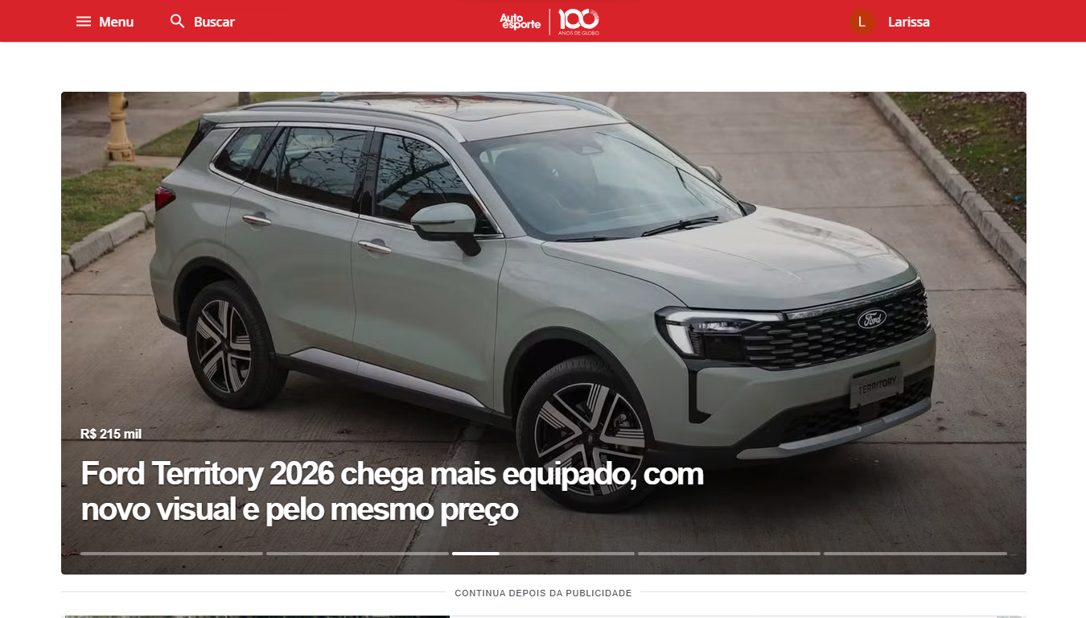
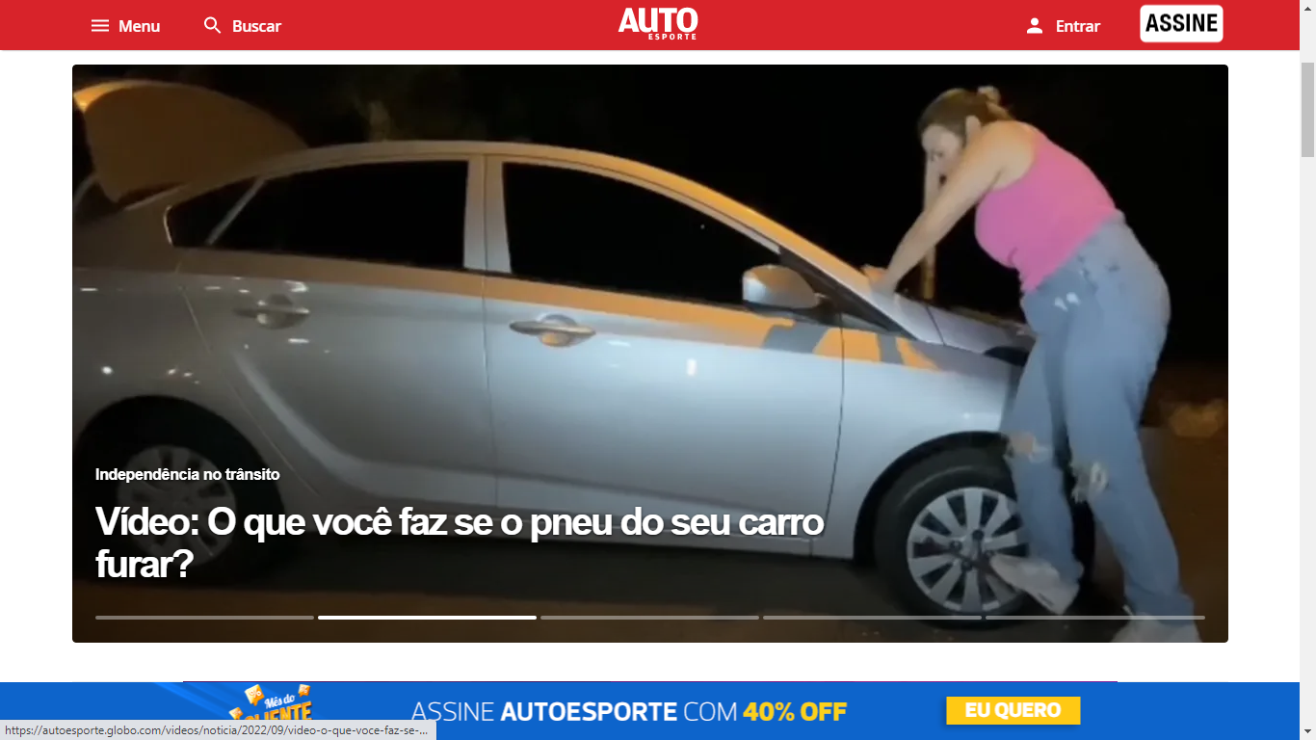
REDES SOCIAIS
cluster
interessados em carros na DMP Globo
EVENTOS
Autoesporte
na CBN
AUTOESPORTE É MULTIPLATAFORMA
Todos os dias, esse conteúdo qualificado chega aos leitores pelos meios digitais (site, whatsapp, redes sociais), impresso, pela rádio CBN e TV.
Além disso, uma série de eventos, on e off, leva entretenimento e informações com a chancela AUTOESPORTE.

Slide 5

NOSSO LEITOR
AUTOESPORTE É DIRIGIDA
A QUEM GOSTA DE AUTOMÓVEIS,
TEM OU ESTÁ PENSANDO EM COMPRAR UM.
Com textos leves e linguagem clara, sem pesar nos termos técnicos, Autoesporte coloca-se no lugar do consumidor, apresentando testes de carros para falar de mobilidade urbana, cidadania ao volante, segurança, tecnologia e revelar os segredos da indústria.
Público de maior afinidade com: intenção de troca de carro, principal decisor do lar, Classes A e B e influenciadores do segmento.

Slide 6





LEITORES REVISTA
(impresso + versão digital PDF)
1,1 MILHÕES de LEITORES
Circulação: 18.334
LEITORES SITE
7,0 MM visitantes únicos*
6,2 MM pageviews**
REDES SOCIAIS
2,6 MM de seguidores
1,2 MM de seguidores
609 mil seguidores
Fontes: ¹Kantar Ibope Media – TG BR 2025 R1 - Pessoas: Leitores Revista: Leu impresso nos últimos 6 meses + Leu edição digital (sem sobreposição) // ²IVC: Revistas: Junho/2025 (impresso + digital) // ³Comscore Multi-Platform Agosto/2025 - * Total Digital Population - ** Desktop and Mobile // ⁴Analytics Redes Sociais Agosto/2025 (dados com sobreposição entre as redes)

Slide 7
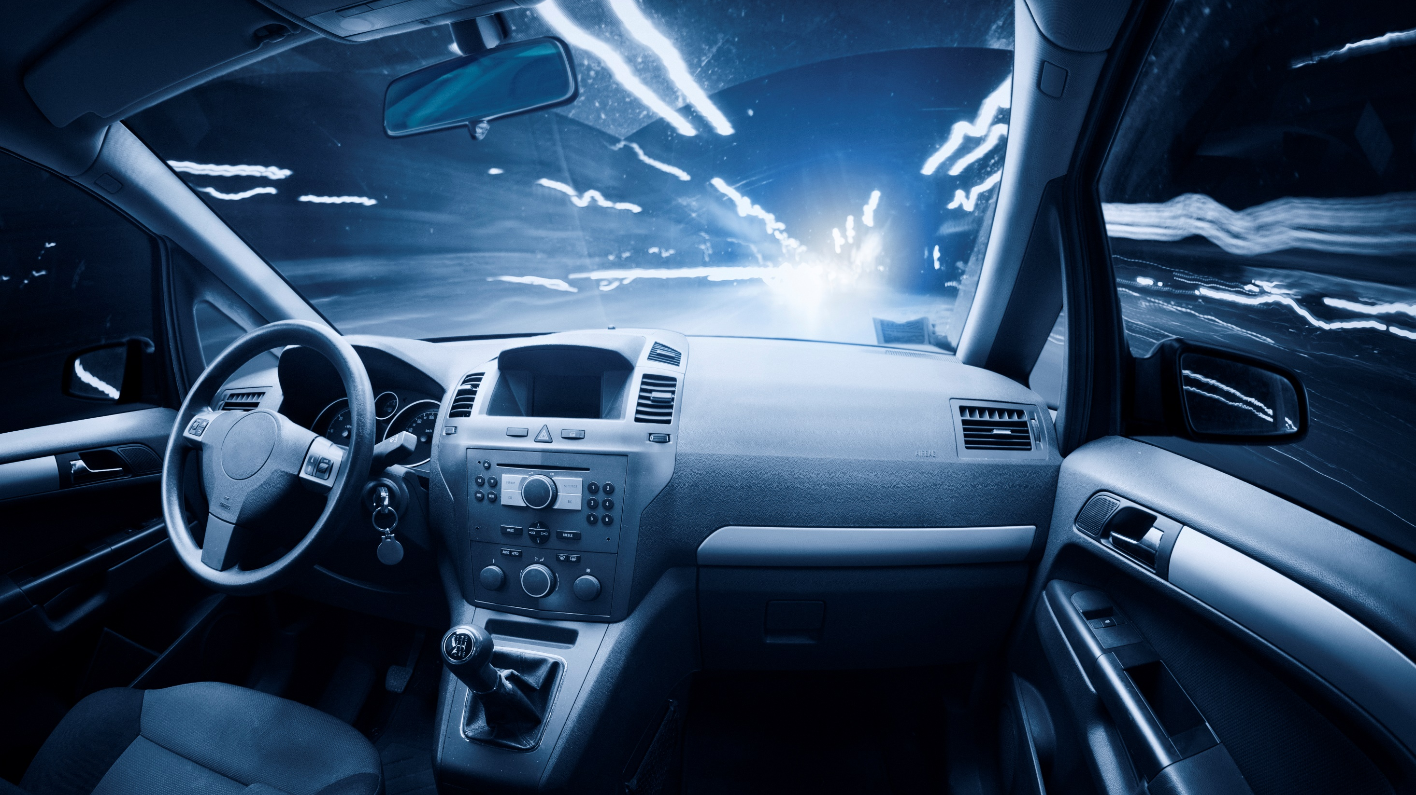
PERFIL DA AUDIÊNCIA
REVISTA
84% Homens
17% até 24 anos
26% 25 a 34 anos
26% 35 a 44 anos
20% 45 a 54 anos
11% 55+
16% Mulheres
51% AB
34% C
SITE
72% Homens
05% até 24 anos
32% 25 a 34 anos
18% 35 a 44 anos
20% 45 a 54 anos
24% 55+ anos
28% Mulheres
46% AB
42% C
Fonte: Kantar Ibope Media – TG BR 2025 R1 - Pessoas: Leitores Revista: Leu impresso nos últimos 6 meses + edição digital (sem sobreposição) | Clickstream MP TG BR 2024 R1 – Personas – Perfil Digital sobreposição entre as redes)

Slide 8

Top 15 fatores para comprar um automóvel
PÚBLICO QUALIFICADO, INTERESSADO E ENGAJADO.
Altíssima afinidade dos leitores com posse de investimentos financeiros: 255
84% dos leitores se mantêm sempre
em dia com os avanços tecnológicos
86% consideram que vale pagar
mais caro por produtos de qualidade
75% escolheria um carro basicamente
em função do seu estilo.
Alta participação junto ao público jovem,
de alto poder aquisitivo.
Fonte: Kantar Ibope Media – TG BR 2025 R1 - Pessoas: Leitores Revista: Leu impresso nos últimos 6 meses + edição digital (sem sobreposição)

Slide 9

MOVIMENTAÇÕES DA AUDIÊNCIA
PVs ajustados (média Jan-Mai)
6.573.548
(22,5% acima de 2023, mas 2,5% abaixo da meta anual)
Comscore
Líder em UVs (4.111 MM de média no 1T23,
mas com engajamento ainda pequeno (1,7), embora
tenha crescido 6% em um ano
Audiência em pesquisa
Cresceu 40% em 1 ano e hoje representa
37,5% de toda a audiência da marca
Audiência em pesquisa
Substitui globo.com e Facebook
e ajuda a reverter tendência de queda
Recirculação
5,20%
(crescimento de 1,26 pp em relação ao mesmo período de 2023)
Fonte: PowerBI, Big Query, Marfeel, Google Analytics e Kantar Ibope Media sobreposição entre as redes)

Slide 10

SEÇÕES
IGNIÇÃO
A seção de abertura da revista reúne o melhor dos salões mundiais, lançamentos, curiosidades do universo do automóvel, números e histórias sobre o setor.
ÁREA RESTRITA
Revela em primeira mão futuros lançamentos da indústria automobilística em reportagens repletas de informações, fotos e projeções feitas pela equipe de arte da revista.
TESTE RÁPIDO
As primeiras impressões ao volante de modelos recém-lançados, no Brasil e no Exterior, que ainda não foram levados para a pista de testes.
TESTE
As aferições de desempenho, comportamento dinâmico e eficiência de recursos de segurança e equipamentos de conforto e entretenimento. Os veículos têm seu consumo medido em condições de rodagem do cotidiano, em ruas e estradas, e são instrumentados e acelerados em pista fechada destinada a essa finalidade.
MUNDO SOBRE RODAS
Aqui o automóvel, e as pessoas que criam, dirigem e vivem aventuras e histórias pitorescas com carros, são os personagens
de relatos que revelam o lado mais humano
do universo dos motores e rodas.
FUTURO DO PRESENTE
Seção fala de pesquisas e tecnologias que estão mudando a cara da mobilidade e da indústria automobilística, no momento histórico em que montadoras enfrentam o desafio da transição para a eletrificação e conectividade completa do automóvel.
MERCADO
Reportagens preparadas para tirar as dúvidas do consumidor sobre comprar e vender bem um automóvel, revelar as boas oportunidades em concessionárias e lojas independentes e mostrar o desempenho comercial de montadoras e importadores.

Slide 11
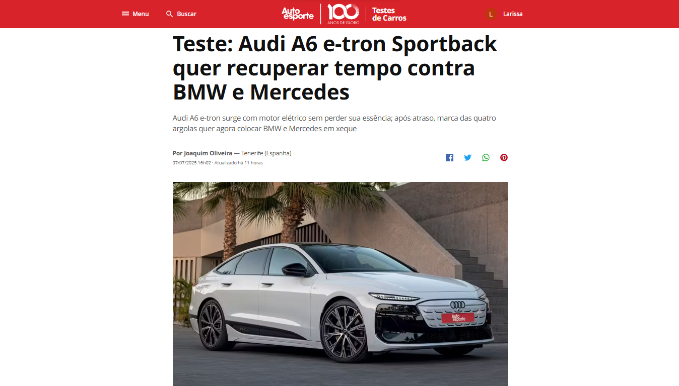

ECOSSISTEMA DIGITAL
FORTE CONEXÃO ATRAVÉS DE CONTEÚDOS RELEVANTES E INTELIGÊNCIA DE DADOS
CONHECIMENTO DA AUDIÊNCIA
Target por tags de interesse, heavy users, clusters (com lookalike base Globo) e retargeting
BRANDED CONTENT
Novos formatos: Lives, Stories e Podcasts
Criação de conteúdo para construção de audiências específicas: seguros, financiamentos, carros de luxo, colecionadores
Inclusão de lead form e tags do parceiro (pixel de FB, DMP)
RESERVA DE INVENTÁRIO PREMIUM
Garantia de audiência engajada com o segmento automotivo
Construção de marca em ambiente de prestígio editorial
Alcance com contexto
Formatos especial: widget/buscador
PATROCÍNIO DE EVENTOS
Experiência e materialização dos conteúdos produzidos na revista e site de AE.

Slide 12

CONCLUSÕES
Crescimento e potencial da Autoesporte recente
Audiência em consolidação
Mais de 100 mil ouvintes mensais somando todas as praças e plataformas
Crescimento online
consolidação na faixa de mais de 10 mil ouvintes mensais
Podcast bicampeão no prêmio +Admirado
da Imprensa Automotiva em 2023 e 2024
Setor enxerga valor e relevância no produto
Foco em produtos, compra e tendências
Ouvintes tendem a gerar mais audiência em conteúdos que falem de produtos, estratégias de lançamentos, carros que saem de linha e serviços voltados à compra de carro: Carshoper
Alavanca de relacionamento com
grandes empresas e executivos
Empresas querem a exposição de seus executivos
como autoridade de fala.

Slide 13







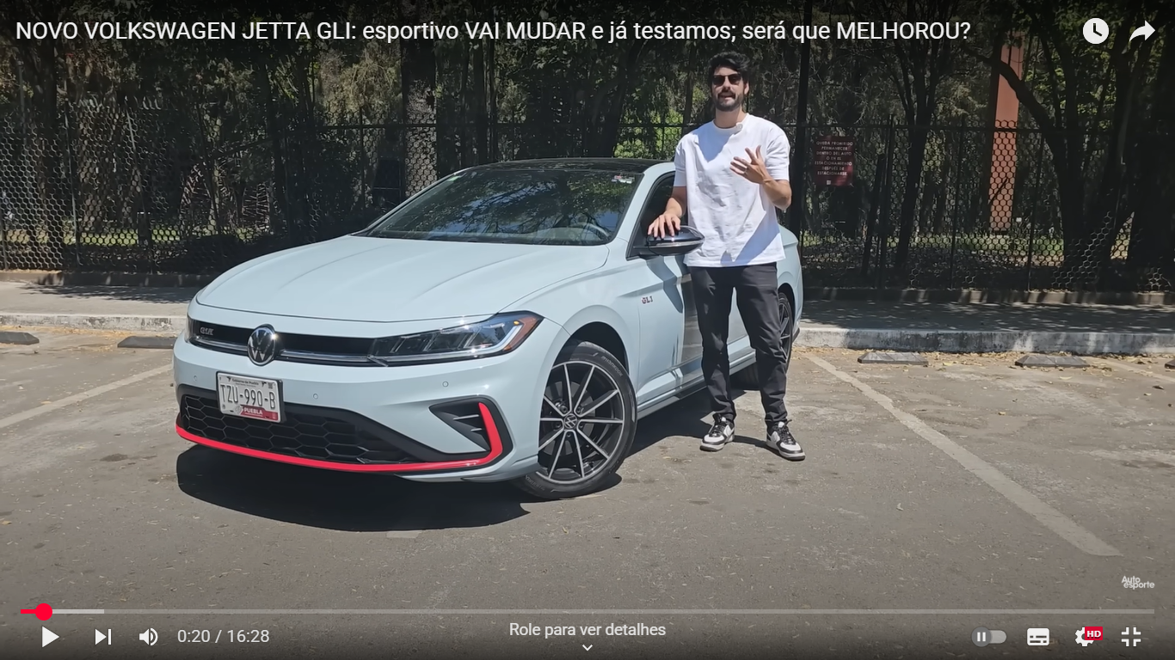




OPORTUNIDADES NO ECOSSISTEMA DE AUTOS
montadoras
E-commerce / usados
Financeiras buscam ser parceiro de lojas, modelo B2B2C
MANUTENÇÃO / PÓS-VENDA
Questões regulatórias, inovação tecnológica
Venda
_{MARKETPLACES DE CARROS}
FINANCEIRO
Seguros / financiamento
Governo
Influenciadores
Grandes Instituições oferecem: “Créditos pré aprovado e seguros” direto para consumidor
Veículos Digitais, TV, especializados
Parada obrigatória para todo mundo que quer trocar de carro e contratar serviços
Comprador de carro ou serviços
Desenvolvimento de Tecnologia
1,1 Milhões de seguidores
583 mil seguidores no YouTube
Influencia a compra
Apaixonados por carro e microinfluenciadores nos seus ambientes sociais e contribuem nas decisões de compra.
Novos consumidores do segmento. Jovens ganham repertório.
Car Lover

Slide 14
QUEM É QUEM NO ECOSSISTEMA
Pré-venda: Governo, montadoras e sistemistas que participam do processo de criação de legislações e desenvolvimento da indústria automobilística.
Venda: Montadoras, concessionárias, locadoras (com a área de seminovos), lojas de usados, marketplaces de compra e venda online e financeiras.
Pós-venda: Seguradoras, blindadoras, fornecedoras de autopeças e pneus, concessionárias e oficinas mecânicas.
Car Shoper: O potencial comprador ou dono de carro, que precisa pesquisar qual modelo comprar, o que saber antes da compra e como manter da melhor forma o veículo que comprou.
Car User: O dono de carro que não busca a troca ou compra, mas quer manter seu veículo em dia e sempre está de olho em novas oportunidades para uma eventual troca futura.
Car Lover: O amante de carro, que pesquisa tudo sobre as novidades e se torna formador de opiniões em grupos e redes sociais.
Players do setor
Público consumidor de informação

Slide 15
SÃO 3 PERFIS DIFERENTES DE CONSUMIDOR...
CARLOVER | CARSHOPER |  | CAR USER
 | NOVOS | USADOS
Notícias sobre montadoras | Lançamentos | Ficha técnica | Manutenção
Segredos | Comparativos | Tabela Fipe | Dicas mecânicas
Futuros lançamentos | Testes | Listas por faixa de preço | Seguro
Tendências | Ficha técnica | Crédito: Financiamento/Consórcio | Taxas e impostos
Novas tecnologias | Crédito: Financiamento/Consórcio | Pesquisa de Preços | Documentos (CNH, CRLV)
Aspiracional | Pesquisa de Preços | Pesquisa de custos | Energia/Combustível
Supercarros | Pesquisa de custos | Pontos Fortes e Fracos | Mobilidade: legislação, rodízio e infraestrutura
Carros de luxo | Modalidades: leasing e assinatura | Defeitos | Serviços com usuário no centro
 | Pontos Fortes e Fracos | Opinião do Dono | Revisões periódicas
 | Defeitos |  | Acessórios e blindagem
 | Opinião do Dono

Slide 16
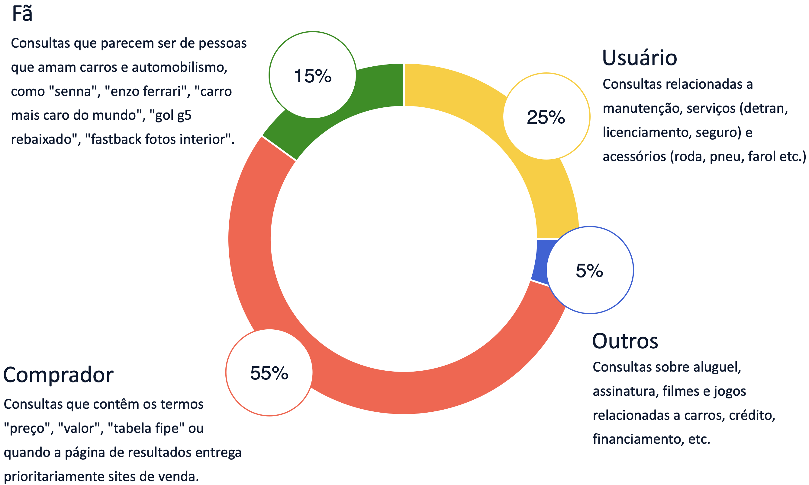
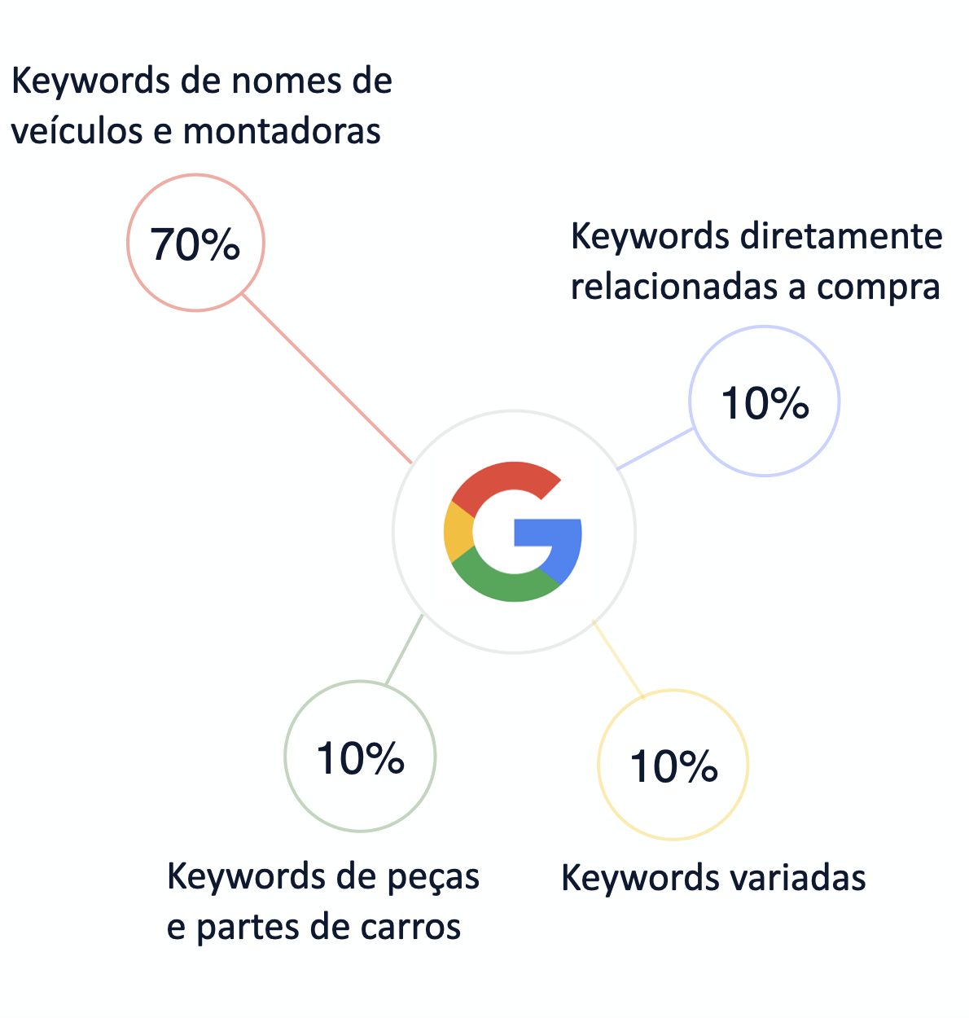
CARROS: COMO É A PESQUISA NO GOOGLE
Estudo com volume de busca do segmento mostram os perfis das pessoas que pesquisam por carros no Google

Slide 17
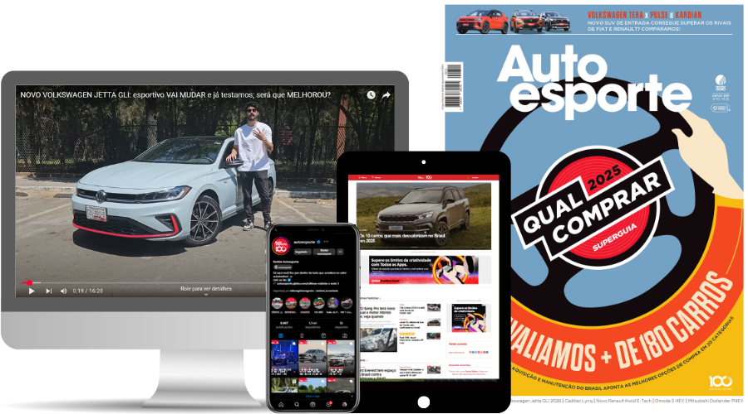

PROJETOS AUTOESPORTE
PROJETOS DE CAPTAÇÃO DE LEAD
Com foco em geração de leads o projeto tem como premissa identificar o público com potencial de compra, antecipando a busca e as necessidades, garantindo leads qualificados através de diferentes estratégias.
Com a geração de leads, a montadora/revenda obtém grandes oportunidades na criação de tráfego específico, elaboração de régua de relacionamento com clientes selecionados, mensuração de resultados e um expressivo aumento de conversões.
CARRO
DO ANO
Em 2025, a tradicional premiação da AutoEsporte dos grandes destaques do ano no mundo automotivo chega
a sua 58ª edição. O prêmio conta com uma banca de jurados composta por jornalistas e especialistas que realizam uma extensa pesquisa dos lançamentos do ano.
Toda a premiação é explorada nas plataformas da AutoEsporte com divulgação dos finalistas, matérias de cobertura e análise dos vencedores.

Slide 18
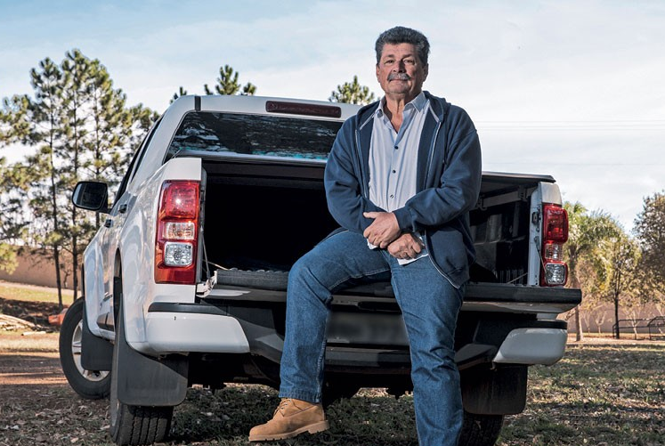

PROJETOS AUTOESPORTE
GLOBO RURAL
A BORDO
A equipe de Globo Rural, a bordo de uma picape fornecida pela montadora, irá desbravar fazendas e contar histórias de vida no campo, lifestyle e boas
práticas do agro.
Conteúdo multiplataforma em que sua
marca estará no centro de uma jornada
que contará histórias de agricultores, suas famílias e suas tradições os trazendo como protagonistas da narrativa.
MAIO
AMARELO
Maio Amarelo é um movimento internacional de conscientização para redução de acidentes de trânsito.
Com o objetivo de conscientizar e sensibilizar a sociedade para a importância da adoção de comportamentos mais seguros no trânsito, AutoEsporte fará uma série de conteúdos digitais sobre segurança no trânsito.

Slide 19
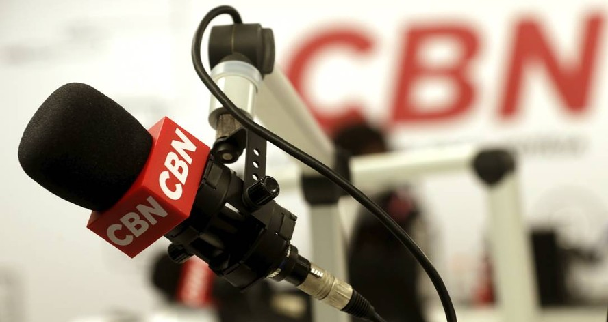

PROJETOS AUTOESPORTE
CBN AUTOESPORTE
Programa e quadro semanal com os lançamentos do mundo automotivo, as inovações e o mercado em quatro e duas rodas.
Vai ao ar na CBN, aos domingos das 9h às 9h30, e o quadro nas praças São Paulo, Rio de Janeiro, Belo Horizonte e Brasília às terças e quintas-feiras das 19h às 19h20 no Estúdio CBN. O conteúdo também fica disponível nas plataformas digitais, podcast, YouTube e aplicativo CBN.
GUIA DOS CARROS HÍBRIDOS
E ELÉTRICOS
Série de conteúdos em formatos de matérias, entrevistas, vídeos e pílulas na CBN Autoesporte explicando as principais dúvidas da audiência sobre carros híbridos e elétricos. A ideia é desmistificar o cenário da eletrificação no Brasil e dar visibilidade para esse setor em um grande guia de serviço para audiência. Pautas possíveis:

Slide 20
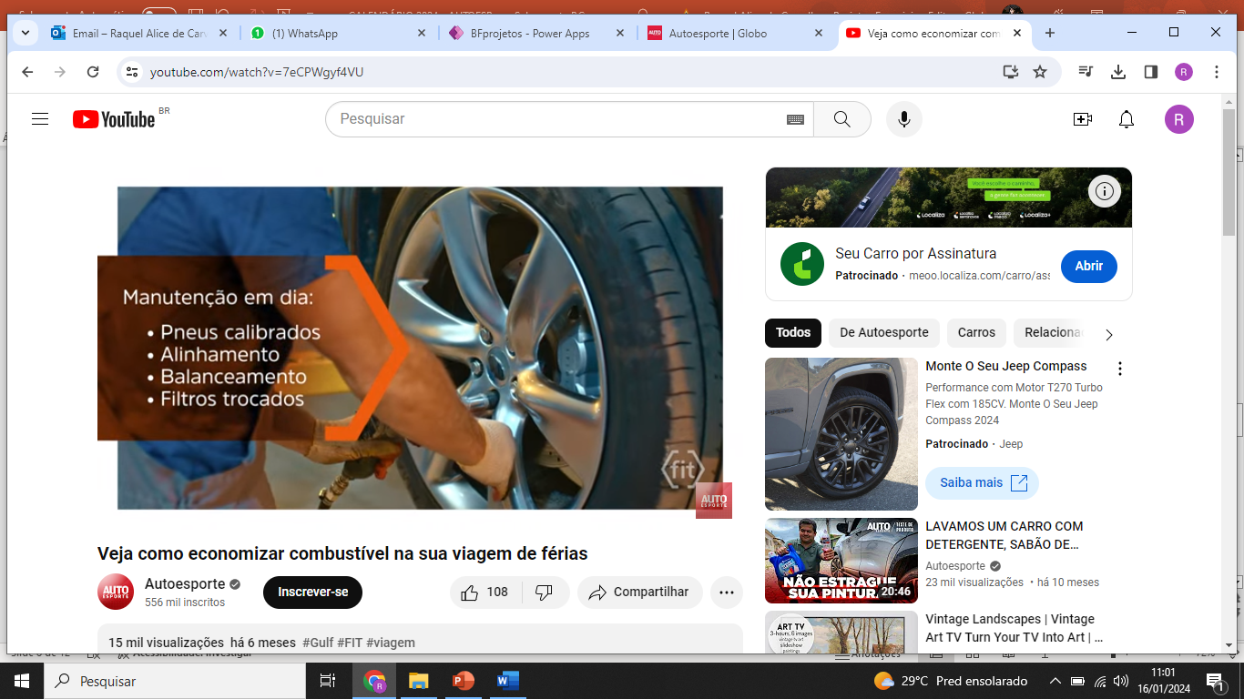
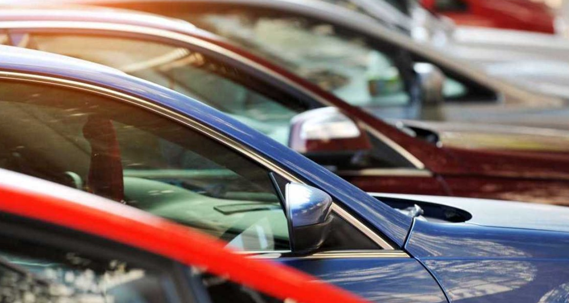
PROJETOS AUTOESPORTE
ESPECIAL MANUTENÇÃO
Série de conteúdos em formatos de vídeos tutoriais para redes sociais sobre dicas de manutenção de carros.
Detalhes sobre a manutenção preventiva
de pneus, faróis, motor e outras peças
que podem dar defeito e prejudicar performance e segurança dos autos,
em pílulas de conteúdo oferecidas pelo parceiro, com posts collab no Instagram, TikTok, Facebook e Youtube que conta
com mais de 500 mil seguidores.
PACOTE SEMINOVOS E USADOS
Autoesporte com seu know-how e expertise, apresenta um projeto de produção de conteúdo focado em Seminovos e usados, abordando características dos carros/lojas/revendas, com comparações entre modelos, performance e benefícios de cada carro, tudo com o intuito de gerar awareness e leads para o parceiro, junto da nossa audiência.
O pacote inclui patrocínio da editoria carros usados, conteúdo de marca integrado ao canal editorial de usados
e seminovos, vídeo no Instagram de AutoEsporte, Web Stories, disparo de e-mail marketing e newsletter, mídia dentro do cluster automotivo e entrega dentro do CBN Auto.

Slide 21

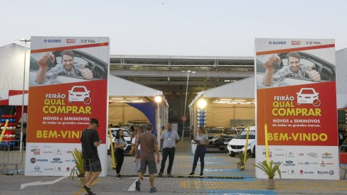
PROJETOS AUTOESPORTE
SUMMIT FUTURO DA MOBILIDADE
AutoEsporte e Valor Econômico se unem para promover um Summit com grandes speakers que vão tratar a pauta do Futuro da Mobilidade. O objetivo é debater as transformações da indústria que são sinônimo de inovação, tecnologia e move milhões de brasileiros todos os dias.
Todo o projeto terá uma intensa divulgação e cobertura nas plataformas da AutoEsporte e Valor Econômico.
O evento acontece na Semana Nacional de Trânsito e Mobilidade em setembro.
QUAL
COMPRAR
O Qual Comprar reúne 150 modelos divididos em 16 categorias com preços de até R$ 500 mil. Para além, da edição especial para quem quer comprar o 0km ou usado, em 2025 o projeto ganha um novo formato agora com premiação para os modelos avaliados.
Vamos reunir cerca de 150 convidados em uma noite de celebração. Na edição de junho/julho traremos dicas de compra, venda e negociação do início ao fim. O anunciante pode patrocinar uma categoria especial, ativar sua marca no evento, além de licenciar o selo e contar com mídia e branded no print e digital.

Slide 22
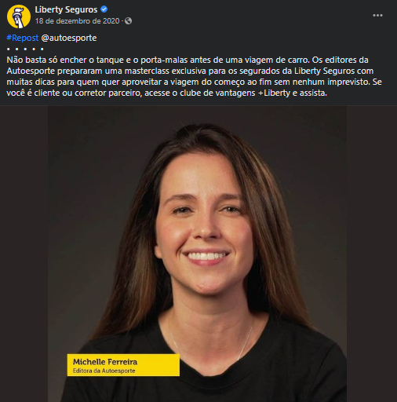
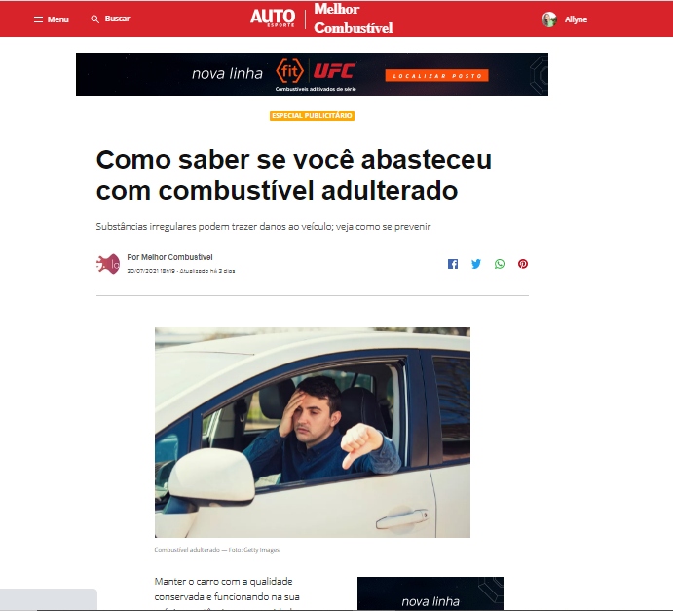
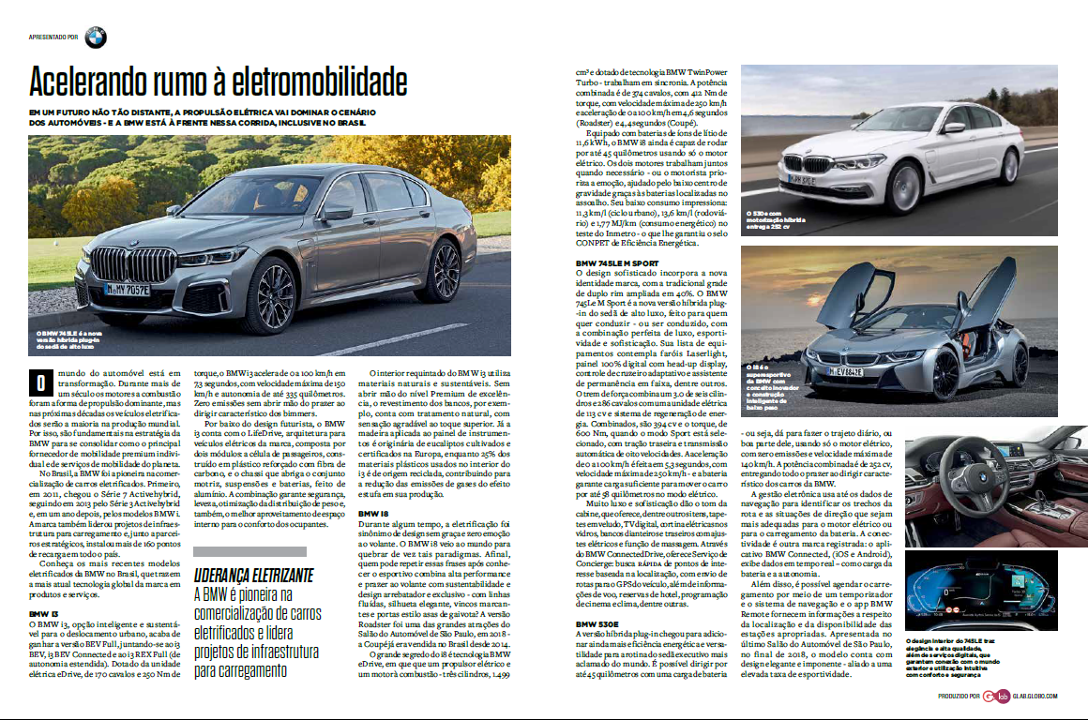
PROJETOS AUTOESPORTE
Além disso, a partir do interesse do parceiro, podemos desenvolver projetos específicos em diversos formatos: branded content,
lives, podcasts, hub de conteúdo, websérie, patrocínio de editorias, série em redes sociais, email mkt, e-book, masterclasses, etc.
Além disso, todos os conteúdos são orientados à estratégia de dados e perfomance, com ações de remarketing, special leads e clusterizações.

Slide 23

PROJETOS DE CONTEÚDO
LANÇAMENTO DE PRODUTO
Especial de branded content promovendo os principais lançamentos do segmento automotivo no site, redes sociais, revista Autoesporte e Seção Autoesporte no O GLOBO e Valor Econômico.
CANAL RECALL
Canal digital de serviços, focado em recall. O objetivo é mostrar que a montadora zela pela máxima segurança de seus consumidores.
REVIEW AUTOESPORTE
Um test drive do modelo, por meio de pílulas de conteúdos em vídeo, entrevistas e review do auto ou moto, tudo com distribuição no site e redes sociais da AutoEsporte.

Slide 24

B2B - OPORTUNIDADES VALOR + AUTOESPORTE
LANÇAMENTO DE PRODUTOS
Especial de branded content com possibilidade de vídeo review do lançamento, conteúdo no site, redes sociais, revista e jornal Seção Autoesporte no O Globo e Valor Econômico (Pacotes P -200k , M- 500k e G-900k)
SUMMITS
VALOR + AE
Autoesporte e Valor Econômico se unem para discutir com especialistas, agentes públicos
e setor produtivo o futuro da mobilidade,
a transformação da indústria, novas tecnologias e inovação. Um formato
que alia informação à autoridade
de nomes do reconhecidos.
GUIA DOS ELÉTRICOS
Série de conteúdos em formatos de matérias, entrevistas, explicando as principais dúvidas da audiência, sobre carros híbridos e elétricos (Foco principalmente nas Chinesas)
CALENDÁRIO DE ESPECIAIS
Especial Picapes, Utilitários, Elétricos, Qual Comprar e Carro do Ano.

Slide 25

EDIÇÕES ESPECIAIS 2025
CARROS DE LUXO:
São veículos que proporcionam uma experiência de posse diferenciada, com serviços personalizados e assistência premium. Combinam status, conforto e alta tecnologia, com materiais de qualidade e designs. Além de oferecer inovação, desempenho poderoso e segurança elevada.
CARROS ELÉTRICOS:
São uma alternativa sustentável, funcionando com baterias recarregáveis e sem emitir poluentes durante o uso. Apesar do preço inicial mais alto e desafios na infraestrutura de carregamento, a crescente autonomia e os avanços tecnológicos tornam os carros elétricos uma solução promissora para o futuro da mobilidade sustentável.
SUV:
Veículos populares por combinarem resistência, conforto e versatilidade. SUVs modernos incluem tecnologias avançadas e opções de motorização eficientes, como híbridos e elétricos. Embora consumam mais combustível, melhorias na eficiência têm tornado esses veículos mais atrativos e adaptados a diversos estilos de vida.
NOVAS MARCAS CHEGANDO NO BRASIL:
Com a chegada de novas marcas, o mercado automotivo no Brasil se expande cada dia mais. Novas montadora originalmente da Asia e Europa vem trazendo opções mais inovadoras para os consumidores promovendo um mercado automotivo mais dinâmico e alinhado com tendências globais de mobilidade sustentável.

Slide 26
MÍDIA KIT 2025
MÍDIA KIT 2021
Atualizado em 08/07/2025 LM

